Slide 1


Személy- és vagyonőr szakmai képzés Programkövetelmény azonosító száma: 10323009 E/2020/000318
III. Pszichológiai és kommunikációs alapismeretek, dokumentáció

Slide 2

Pszichológiai és kommunikációs alapismeretek
Az óra témája a kommunikáció és konfliktus .
Kommunikáció jelentősége, fontossága.
Konfliktus elkerülhetetlen jellege.
Nem arra kell törekedni, hogy minden áron elkerüljük, hanem, hogy megfelelően kezeljük.
Megfelelő kommunikáció és konfliktuskezelési képesség hozadékai.

Slide 3
1. Kommunikáció

Slide 4
Bevezetés
Kommunikáció és beszéd: nem ugyanaz!
Nem tudunk nem kommunikálni, minden percben kommunikálunk magunkról valamit, még akkor is, ha meg sem szólalunk.
Verbális és nonverbális kommunikáció.

Slide 5
Mi a kommunikáció?
Kommunikációnak nevezünk minden olyan jelenséget, amiben valamilyen információ, adat, vagy üzenetáramlás történik.

Slide 6
A kommunikáció fajtái
Verbális kommunikáció
Beszéd
Non-verbális kommunikáció
Tekintet
Mimika
Gesztusok
Testnyelvi szignálok
Érintés
Térköz

Slide 7
A verbális kommunikáció elemei
Adó
Vevő
Üzenet
Csatorna
Kód

Slide 8
Adó
Kezdeményező, aktív szerepet tölt be
Szándéka, törekvése, célja, akarata, üzenete van, melynek megvalósítása érdekében kezdeményez, fejez ki törekvést, mozgósít energiát
pld./ A biztonsági szakember rendfenntartó szerepében gyakorta aktív, kezdeményező félként, tehát adóként jelenik meg és vesz részt a közvetlen személyközi kapcsolatban (intézkedés során).

Slide 9
Vevő
Befogadó, raktározó
A kommunikációs folyamat célállomása
Érthetővé kell tennie a maga számára az üzenet tartalmát
Az összekötő elem, a csatorna létrehozásában és annak fenntartásában aktívan kiveszi a részét, mely az általa befogadóként létrehozott figyelem működtetésében merül ki.

Slide 10
Üzenet
A kommunikáció oka
Tartalmazza a kommunikáció célját
Az üzenet tartalmához szervesen kapcsolódik a szándék fogalma

Slide 11
Csatorna
Összekötő elem az adó és a vevő között.
Tartalmát az emberi kommunikációban a figyelem, a figyelés folyamata testesíti meg.
A figyelemnek, mint képességnek az emberi kommunikációban kiemelt jelentősége van.
A csatorna a kölcsönösen működtetett figyelem eredményeként jön létre.

Slide 12
Kód
A kód az emberi érzékszervek számára hozzáférhetővé, értelmezhetővé alakítja az üzeneteket.
A legfontosabb kód maga a nyelv.

Slide 13
A beszéd
Négy kommunikatív alapelvárás:
érthetőség (hangképzés, artikuláció),
hallhatóság (kiejtés, hangerő),
a beszéd esztétikája,
a kommunikáció hitelessége
A biztonsági őrnek képesnek kell lennie pontosan, közérthető módon fogalmaznia! A közlési tartalom legyen lényegre törő, tömör, világos, közérthető!

Slide 14
Fontos szem előtt tartani
Magázódás! (régi ismerős, gyermekkorú)
Köszönés: napszaknak, az int. alá vont életkora és neme szerint
Jó napot/reggelt/estét kívánok!
Az intézkedés tényének és céljának közlése
„Legyen szíves, vegye fel a maszkot!” „Kérem, használja a bevásárló kosarat!”

Slide 15
Mit nevezünk non-verbális kommunikációnak?
Azokat az eseményeket fogja egybe, amelyek során a szavakat nem mondják ki, vagy nem írják le.

Slide 16
A nonverbális kommunikáció jelentősége
Informatív
Hogyan aránylik? Verbális vs. Non-verbális?
30% - 70%
A verbális kommunikáció kísérő jelensége
Hitelesség kérdése
Melyiknek higgyünk?

Slide 17
A non-verbális kommunikáció csatornái Tekintet
A szem a …
Személyiség jellegére, jellembeli tulajdonságokra, érzelmi állapotra való következtetés
Állja a tekintetet…
Szemkontaktus kerülése
Pupilla

Slide 18
Mimika
Az emberi arcon megjelenő érzelmi viszonyokat kifejező csatorna
Részben tudatos, többnyire akaratlan
Jelzést adnak és „árulkodnak” az arc tulajdonosának lelkiállapotáról, a szituációhoz, környezethez, társas érintkezésben részt vevő személyekhez fűződő érzelmi viszonyulásról
Univerzális!
Visszahat az érzelmi állapotunkra
Manipulálható?

Slide 19
Gesztusok
A fej, a karok, a kéz, az ujjak és mozdulatainak önálló jelentéstartalommal felruházott értelmezéseit nevezzük gesztusoknak
Kulturális különbségek!
Érzelmi állapotokat, társas viszonyokat, vérmérsékletet fejeznek ki

Slide 20
Testnyelvi szignálok
Az emberi testtartás, mozgások és cselekmények jelentéstartalmát vizsgálja
Mozgás, járás
Testalkat, testméretek
Magasság, súly, haj-, bőrszín
Álló, ülő, fekvő pozíciók
Üdvözlés, elköszönés

Slide 21
Érintés
Elsődleges élményünk
Érzelmek változásait jól tükrözi bőrünk:
pirulás, sápadás, libabőr, izzadás stb.
Önkéntelen és tudatos
Kézfogás
Informatív
Eredete?
Lehetőség szerint ne kerüljön sor érintésre az intézkedés során.

Slide 22
Térköz
Intim zóna (0-50 cm)
Érzelmileg közelállók: szülők, házastárs, szerető, gyerekek, közeli barátok, rokonok
Személyes zóna (0,5-1,2 m)
Hivatalos, társas összejövetelek, baráti találkozók
Társadalmi zóna (1,2-3,6 m)
Idegenek: vízvezetékszerelő, asztalos, postás, boltos, új munkatárs, vagy bárki, akit még nem ismerünk eléggé
Nyilvános zóna (3,6-<)
Ha nagy létszámú csoporthoz intézzük szavainkat

Slide 23
A non-verbális kommunikáció funkciói
Társas helyzetek kezelése
Én-megjelenítés
Érzelmi állapotok közlése
Attitűdök kommunikációja

Slide 24
2. Konfliktus

Slide 25
A biztonsági őri munkában benne rejlik a konfliktus kialakulásának a lehetősége.
Konfliktus: két vagy több ember törekvései összeegyeztethetetlennek tűnnek.

Slide 26
Konfliktusok csoportosítása
1. A konfliktus résztvevői alapján | 2. A konfliktus jellege alapján | 3. A konfliktus hatása és következménye alapján
Intrapszichikus (egyénen belüli) | Valódi | Konstruktív
Interperszonális | Ál-konfliktus | Destruktív
Csoport | Áttételes
Strukturális | Téves
Társadalmi | Lappangó
 | Érdekkonfliktus
 | Kulturális - értékkonfliktus
 | Hatalmi konfliktus

Slide 27
Interperszonális konfliktusok
Akkor alakulnak ki, ha két vagy több személy érdekei, igényei, vágyai egymással ütköznek.
Az érintettek önbecsülésükben, önérdekükben, identitásukban, meggyőződéseikben érzik megtámadva magukat.
A felek érdekei nem érvényesülhetnek egyszerre.
(Pl. egy áruházban egy vásárló nem akarja feltenni a maszkot, amikor annak hordása kötelező lenne, vagy nem akar eleget tenni a szabályoknak, és a biztonsági őr erre felszólítja.)

Slide 28
Interperszonális készségek a konfliktuskezelésben
Saját érzések tudatosításának képessége; önreflexió.
A zavaró inger azonosítása (pl. az intézkedés alá vont hangja).
Amennyiben sikerül azonosítani a zavaró tényezőt, jobban tudják kontrollálni a helyzettel kapcsolatos érzéseiket.
Fontos, hogy ne csak hallják, hanem értsék is amit az állampolgár mond.
Aktív odafigyelésre való képesség.
Tudatosság.
Empátia.

Slide 29
A konfliktusok kezelésének öt módja
Elkerülés
Alkalmazkodás
Versengés
Kompromisszumkeresés
Problémamegoldás

Slide 30
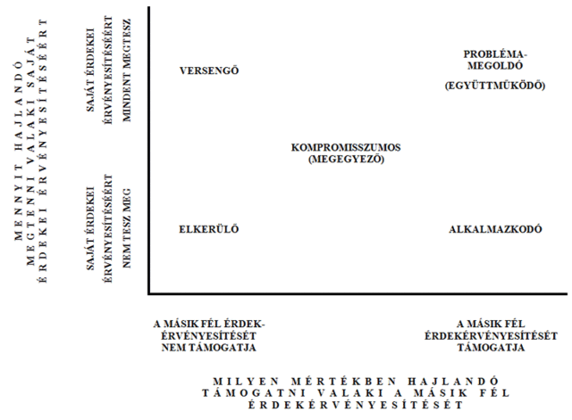

Slide 31
Thomas és Kilmann tanításai:
A konfliktuskezelés 5 módja
Versengő:
magas önérvényesítés,
alacsony együttműködés jellemzi,
mindent a saját érdekéből tesz, akár mások kárára is
Viselkedésmódja: lekicsinylés, kigúnyolás, lealacsonyítás.
Alkalmazkodó:
magas együttműködés,
alacsony önérvényesítés jellemzi
Viselkedése: önfeláldozó, szívélyes, szolgálatkész, előzékeny.
Elkerülő:
mind önérvényesítése,
mind együttműködése alacsony szintű,
nem megy bele a konfliktushelyzetekbe,
diplomatikusan kitér a probléma elől,
megfutamodik a fenyegető helyzetek elől.

Slide 32
Problémamegoldó:
magas önérvényesítés,
magas együttműködés jellemzi
Kifejezésmódja: energiát fektet abba, hogy megtalálja a lehető legjobb megoldást.
Kompromisszumkereső:
„félig-meddig jó” megoldást talál, ami mindkét fél számára elfogadható
Lényegre törő a konfliktus megoldásában.

Slide 33


Mi történik konfliktus/feszültség/agresszió esetén?
Testi változások
Érzelmek
Gondolatok
Cselekvés
Interakció

Slide 34

Hozzuk összhangba az érzelmet és az értelmet!
Értelem
Érzelem

Slide 35
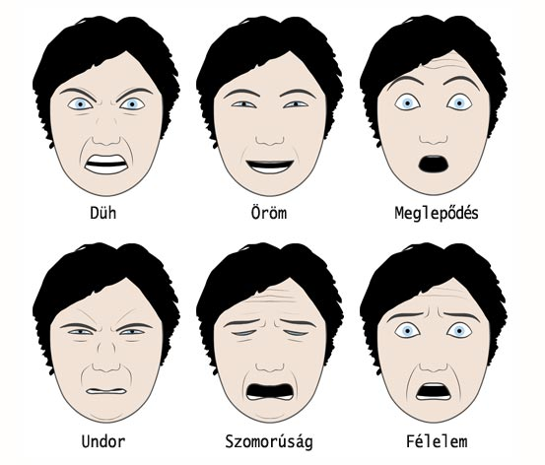
Alapérzelmek

Slide 36
Az érzelmek megnyilvánulása a verbális kommunikációban
Hanglejtés
Beszédtempó
Hangszín
Hangmagasság – félelem
Felgyorsult beszédtempó - szorongás

Slide 37
Az érzelem öt stádiuma
Töltés
Feszültség
Kisülés
Ellazulás
Rugalmasság

Slide 38
Az érzelem öt stádiuma Töltés
Vannak, akik gyorsan feltöltődnek, mások lassúbbak, vannak, akik egyáltalán nem. Vannak, akik túltöltik magukat.
A probléma: amit ebben az állapotban kezdenek magukkal.
Fel kell tudnunk mérni saját és mások érzelmi töltöttségének állapotát!

Slide 39
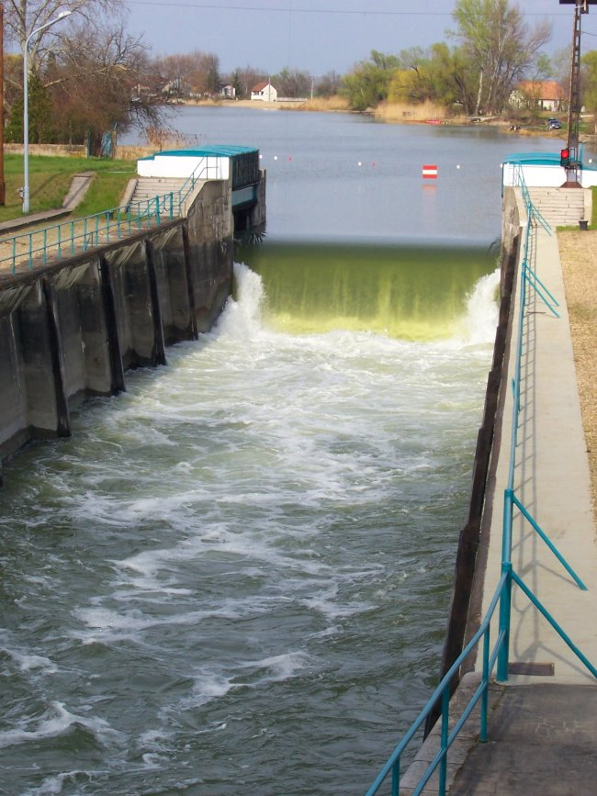
Az érzelem öt stádiuma Feszültség
Érzelem = energia
Egy újabb inger zsilip a felhalmozódott érzelmi energia számára.
Nem tudnak csak úgy eltűnni!
Átalakulnak, és addig maradnak a testünkben, amíg fel nem szabadítjuk őket.

Slide 40
Az érzelem öt stádiuma Kisülés
A személy felszabadítja az emócióit, az emóció energiáját.
Beszéd, cselekvés vagy valamilyen tevékenység hatására kikerül a testből.
Mellkasi szorítás kiabálás, sírás.
Félelem gyomorgörcs
Kisülés lehet heves vagy enyhe.
Részleges vagy teljes kisülés?

Slide 41
Az érzelem öt stádiuma Ellazulás
A sikeres érzelemkisülés kimenetele.
Megnyugvás, alacsonyabb arousal szint.
Relaxáció lehetővé teszi, hogy az immunrendszer felerősödjön.

Slide 42
Az érzelem öt stádiuma Rugalmasság
Egyfajta szabályozott ellazultság, amelyben készek vagyunk a cselekvésre.

Slide 43
E.Q.
Mások érzelmeinek a befolyásolásának előfeltétele a saját érzések tudatosítása!
Csak akkor tudunk másokkal hatékonyan bánni, ha képesek vagyunk a saját érzéseink detektálására és kontrollálására.
Mások érzéseire hatni: empátia és önkontroll.

Slide 44
Érzelmi intelligencia
A saját érzelmeink felismerése
Az alapja az EQ-nak
Saját érzelmeink kezelése
akiknél fejlett, hamarabb túljutnak a kudarcokon, válságokon.
Önmotiválás
Előfeltétele bármilyen teljesítménynek.
Mások érzelmeinek felismerése
Az empátia az alfája az emberekkel való bánásnak.
Kapcsolatkezelés
ahogyan mások érzéseire hatni tudunk.

Slide 45
Érzelmi önkontroll
Érzelmek tudatosítása első lépés az önkontroll felé.

Slide 46
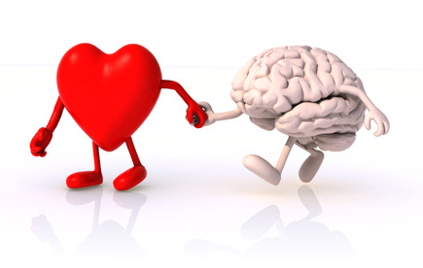
Az érzelmi intelligencia fejleszthető!

Slide 47

Interakció
„Az érzelmek úgy terjednek egyik emberről a másikra, mint valami társas vírus.”
Minden érintkezés során érzelmi jelzéseket adunk, és ezek hatnak mindazokra, akikkel együtt vagyunk.

Slide 48
Frusztráció-agresszió hipotézis
Az akadályoztatott, kielégítetlen igények és célok (frusztráció állapota) vezethetnek agresszióhoz
Egy adott cél elérésére irányuló cselekedet akadályba ütközik
Provokáció, elutasítás, az önértékelést és személyiséget támadó ingerek érik a személyt
Kellemetlen, intenzív fizikai ingerek tartós fennállása esetén pl. hőhatás, zsúfoltság

Slide 49
Összegzés
Fontos tudatosítani és kihangsúlyozni, hogy a biztonsági szakemberek viselkedése és kommunikációja jelentős mértékben meghatározza az intézkedés sikeres kimenetelét.
A higgadt, nyugodt, kulturált viselkedés és kommunikáció a másik felet is kulturált viselkedésre készteti.
Az intézkedések túlnyomó része kommunikációval megoldható, így ez a biztonsági szakember legfontosabb eszköze, melynek hatékony művelése számos további konfliktustól és feszültségtől megkímélheti.

Slide 50
Köszönöm a figyelmet!

